Slide 1
인공지능 프로그래밍 교육

Slide 2
학습목표
데이터 구축
데이터 구축에 필요한 패키지를 호출해 봅시다.
객체 판별에 필요한 학습 데이터와 평가 데이터를 구축해봅시다.

Slide 3
데이터 구축
패키지 호출

Slide 4
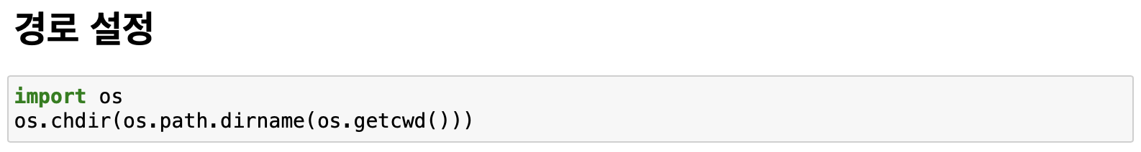
경로
설정하기
패키지를 호출을 편하게 할 수 있도록 작업 환경을 나의 현재 경로로 옮깁니다.

Slide 5
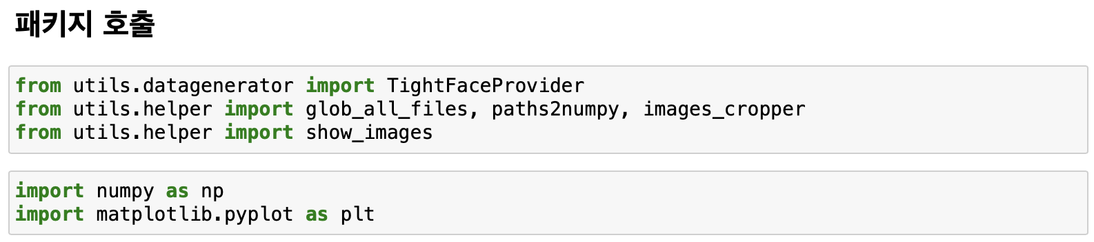
패키지
호출하기
데이터셋을 구축하기 위해 사용할 패키지를 호출해 보겠습니다.
utils 폴더의 datagenerator.py에 있는 TightFaceProvider 클래스는 이전에 수집한 이미지를 인공지능이 학습할 수 있도록 도와주는 패키지 입니다. 해당 클래스는 이전에 수집한 데이터 중, 내가 찾고자 하는 객체가 포함된 데이터와 포함되지 않은 데이터를 만듭니다.

Slide 6
utils 폴더의 helper.py 에 들어 있는 여러 함수는 이미지 분석 및 학습을 도와줍니다. 본 과정에서 사용할 함수들은 다음과 같습니다.
glob_all_files 은 여러 개의 파일들의 경로를 가져옵니다.
paths2numpy 은 여러 개의 이미지를 불러와 수치화 합니다.
images_cropper는 한 장의 이미지를 여러 장으로 쪼개는 함수입니다.
show_images 는 여러 장의 이미지를 한 번에 보여줍니다.

Slide 7
이미지를 다루는 numpy 라이브러리와 이미지를 보여주기 위한 matplotlib 라이브러리를 호출합니다.

Slide 8
데이터 구축
학습 데이터셋 구축

Slide 9
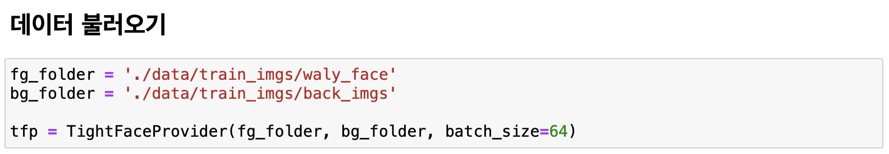
데이터
불러오기
우리가 찾는 객체의 이미지 데이터가 들어있는 foreground 폴더의 경로를 fg_folder 변수에 넣어주세요.
그리고 우리가 찾고자 하는 객체가 없는 배경 데이터의 경로를 bg_folder에 넣어주세요. TightFaceProvider는 인공지능 모델이 학습을 할 수 있도록 도와줍니다.
찾고자 하는 객체가
들어 있는 ‘얼굴 폴더’
(foreground)
찾고자 하는 객체가
들어 있지 않은 ‘배경 폴더’
(background)
batch_size는 한 번에 학습할 데이터의 양으로,
본 강의에서는 이미지를 64장씩 묶어서 학습 모델에게 제공합니다.

Slide 10
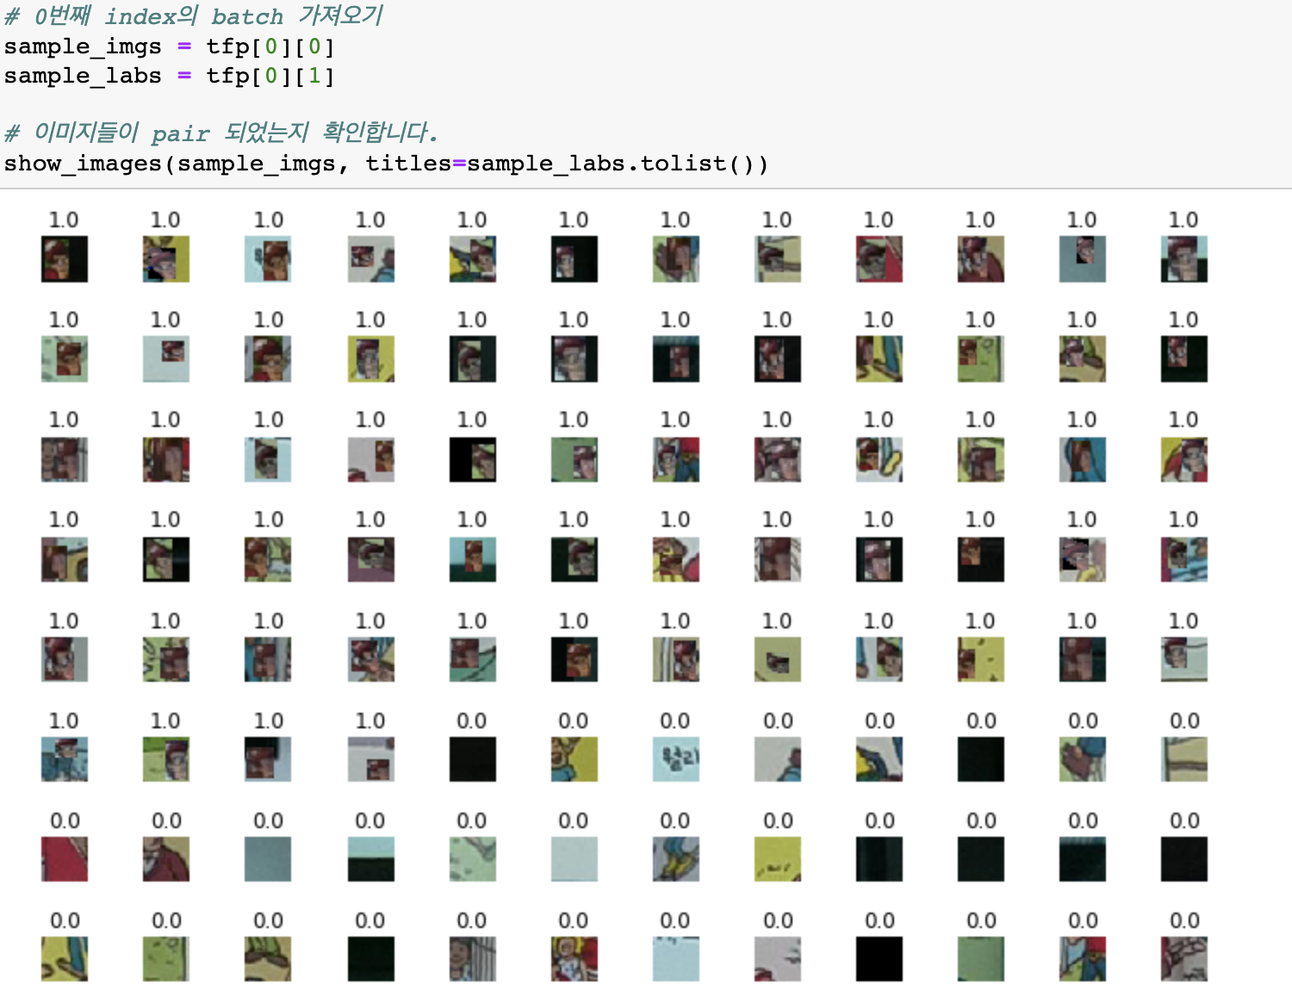
데이터
확인하기
아래 그림과 똑같지 않더라도 우리가 찾는 객체가 존재하는 사진의 정답값이 1.0으로 되어 있고, 객체가 없는 사진이 0.0으로 되어 있다면 제대로 만들어진 것입니다.

Slide 11
데이터 구축
평가 데이터셋 구축

Slide 12
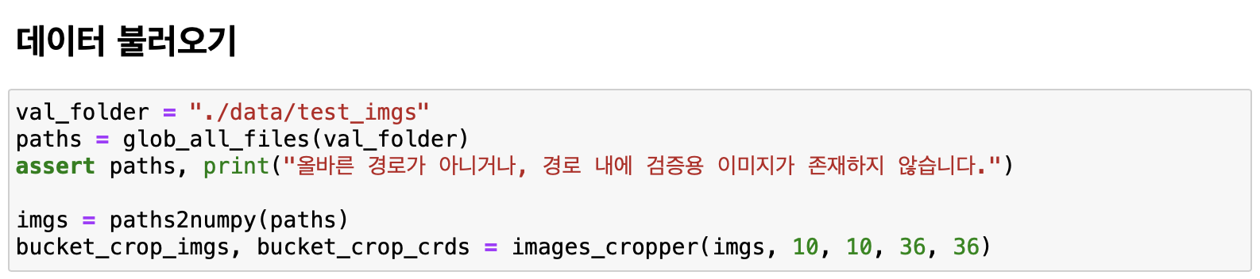
학습 데이터를 만들었다면 이제 평가용 데이터를 만들어 봅니다.
평가용 데이터는 학습 데이터와 겹치지 않아야 합니다.
우리는 학습 데이터 뿐만 아니라 한번도 학습 하지 못한 데이터셋에서도 인공지능 모델이
잘 작동하는 것을 기대합니다. 그렇기 때문에 학습 데이터와 겹치지 않게 데이터셋을 구축합니다.
데이터
불러오기
주어진 경로에서 평가용 이미지 파일을 불러옵니다.

Slide 13
학습 데이터를 만들었다면 이제 평가용 데이터를 만들어 봅니다.
평가용 데이터는 학습 데이터와 겹치지 않아야 합니다.
우리는 학습 데이터 뿐만 아니라 한번도 학습 하지 못한 데이터셋에서도 인공지능 모델이
잘 작동하는 것을 기대합니다. 그렇기 때문에 학습 데이터와 겹치지 않게 데이터셋을 구축합니다.
데이터
불러오기
✔️유효한 경로가 아니라면 print() 안의 메시지를 출력하며, 아래의 코드는 실행되지 않습니다.

Slide 14
평가용 데이터 셋을 모델에 입력할 수 있도록, 평가 이미지의 크기를 input이미지 크기(36x36)에 맞게 일정한 간격으로 자르는 과정을 진행합니다.
36
36
Cropper

Slide 15
Notes:
마지막 절에 포함되는 32p 삭제하고 현재 페이지 추가

